Slide 1
1
SOFT COMPUTING
MELODY RECOGNIZER
Profesor:
Dr Đorđe Obradović
Asistent:
Mihailo Isakov
Student:
Dino Brdar RA 143/2011

Slide 2
2
Zadatak:
Kreiranje aplikativnog rešenja koja prepoznaje prosleđenu melodiju i vraća njen naziv.
Prosleđivanje melodije će potencijalno moći da se vrši na dva načina:
Davanjem putanje do audio fajla
„Slušanjem“ melodije upotrebom mikrofona

Slide 3
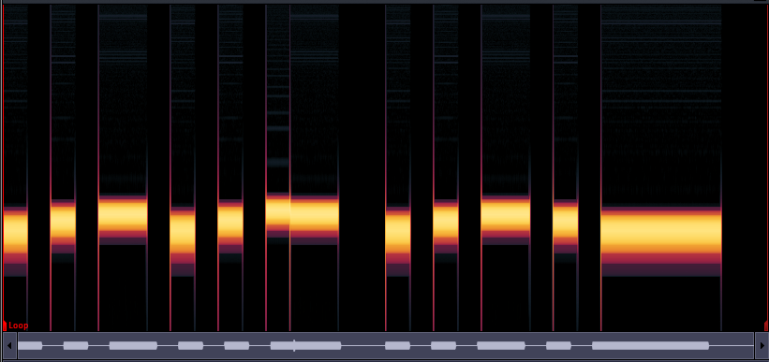
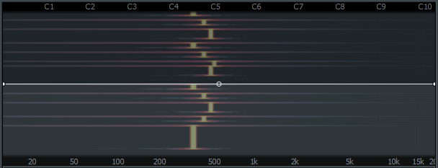
3
Motivacija:
Zainteresovanost za računarsku obradu audio sadržaja, kao i raznih algoritama koji vrše analogno-digitalnu konverziju zvuka i manipulacija sa istim.
Primeri spektralne analize unutar FL Studija, softvera za digitalnu obradu zvuka

Slide 4
4
Slična rešenja:
Shazam – najpopularnija aplikacija za prenosive uređaje koja na osnovu zvučnog signala prepoznaje o kojoj pesmi je reč.
Midomi – rešenje slično Shazam-u, s tim da ima i mogućnost da prepoznaje pevanje od strane korisnika, pa čak i zviždanje.
SoundHound – najnoviji proizvod na tržištu među navedena tri. Samim tim još uvek ima određene nedostatke u poređenju sa dva konkurenta, ali takođe poseduje neke novine gde je potukao oba (konkretno se radi o prepoznavanju glasovnih komandi, gde se u pojedinim segmentima pokazao čak bolji i od Google Now i Siri sistema za prepoznavanje glasovnih komandi).
Sistemi za prepoznavanje glasovnih komandi (Google Now, Apple Siri, Microsoft Cortana) – proizvodi koji nemaju direktnu sličnost sa zadatkom ovog projekta, budući da se ovde radi o prepoznavanju glasa i glasovnih komandi, ali su takođe bili motivacija za moj kuriozitet prema ovoj materiji, s obzirom da se isto radi o manipulaciji sa prethodno konvertovanim zvučnim signalom.

Slide 5
5
Tok izvršavanja programa:
Obučavanje neuronske mreže za prepoznavanje nota, a zatim i melodija (koje su u suštini niz nota).
Učitavanje test audio zapisa.
Izvršiti predikciju melodije uz pomoć neuronske mreže.
Na osnovu prethodno poznatih melodija izračunati sa kojom se najviše poklapa i vratiti rezultat.

